Slide 1
Die bedingte Wahrscheinlichkeit

Slide 2
Wiederholung: Verknüpfung von Mengen
DURCHSCHNITTSMENGE: $A∩B= \left\{x|x∈A und x∈B\right\}$
…ist die Menge aller Elemente die in A und in B enthalten sind
$$∩ ="GESCHNITTEN"$$
Beispiel: $A=\left\{1;2;3;4\right\};B=\{4;5;6\}$

Slide 3
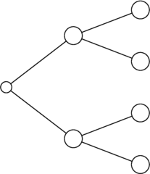
Musterbeispiel: Bei einem Schulskikurs wurden unter 100 SchülerInnen folgende Daten erhoben:
Guter Skifahrer / Schlechter Skifahrer
Guter Snowboarder / Schlechter Snowboarder
80% der SchülerInnen haben angegeben, dass sie gute SkifahrerInnen sind. Jedoch haben lediglich 15% angegeben, dass sie gute SkifahrerInnen UND gute SnowboarderInnen sind.
Gesucht: Berechne die Wahrscheinlichkeit, dass jemand ein guter Snowboarder ist, wenn man bereits weiß, dass er gut Skifahren kann. Baumdiagramm – Stufe 1: Skifahrer – Stufe 2: Snowboarder
guter Skifahrer
schlechter Skifahrer
guter Snowboarder
schlechter Snowboarder

Slide 4
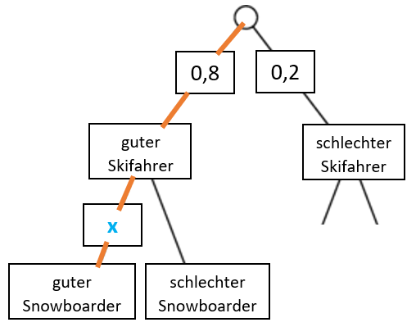
Gesucht: Berechne die Wahrscheinlichkeit, dass jemand ein guter Snowboarder ist, wenn man bereits weiß, dass er gut Skifahren kann.
- $P\left(guter Skifahrer\right)=0,8$
- $P\left(guter Skifahrer ∩ guter Snowboarder\right)=0,15$
Gesucht: $P\left(guter Snowboarder \right| guter Skifahrer)$
Schreibweise: $P\left(guter Snowboarder \right| guter Skifahrer)=0,1875$

Slide 5
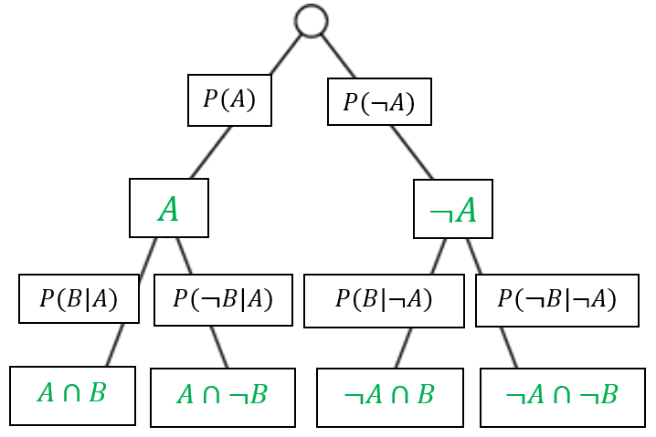
Die bedingte Wahrscheinlichkeit beschreibt die Wahrscheinlichkeit, dass ein Ereignis $B$ eintritt, wenn man weiß, dass ein anderes Ereignis $A$ bereits eingetreten ist:
$$P(B|A)$$
Sprechweise: $P(B|A)$ ist die Wahrscheinlichkeit von $B$ unter der Bedingung von $A$.
Es gilt: $P\left(A∩B\right)=P\left(A\right)∙P\left(B | A\right)$
$$P\left(B | A\right)=\frac{P\left(A∩B\right)}{P\left(A\right)}$$

Slide 6
In einer Vierfelder-Tafel können diese Überlegungen auch umgesetzt werden:
 | $$A$$ | $$¬A$$
𝐵 | $$P(A∩B)$$ | $$P(¬A∩B)$$ | $$P(B)$$
¬𝐵 | $$P(A∩¬B)$$ | $$P(¬A∩¬B)$$ | $$P(¬B)$$
 | $$P(A)$$ | $$P(¬A)$$ | $$1$$

Slide 7
Bsp. 1) In einer Klasse haben 70% der SchülerInnen im Fach Mathematik eine positive Note. 10% der SchülerInnen haben im Fach Englisch UND im Fach Mathematik eine negative Note. 55% der SchülerInnen sind im Fach Mathematik und Englisch positiv.
a. Trage die Werte aus der Angabe in eine Vier-Felder-Tafel ein:
 | $$M:positiv$$ | $$M: negativ$$
$$E:positiv$$
$$E:negativ$$
b. Ergänze die restlichen Werte (durch Additionen).

Slide 8
c. Berechne die Wahrscheinlichkeit, dass ein Schüler negativ in Englisch ist, wenn man bereits weiß, dass er auch in Mathematik negativ ist.
$$P\left(B | A\right)=\frac{P\left(A∩B\right)}{P\left(A\right)}$$
 | $$M:positiv$$ | $$M: negativ$$
$$E:positiv$$ | 0,55 | 0,2 | 0,75
$$E:negativ$$ | 0,15 | 0,1 | 0,25
 | 0,7 | 0,3 | $$1$$
d. Berechne die Wahrscheinlichkeit, dass ein Schüler positiv in Mathematik ist, wenn man bereits weiß, dass er in Englisch negativ ist.

Slide 9
Bsp. 2) In einer Schulklasse mit 30 Schülern wird das Ergebnis der letzten beiden Schularbeiten (Deutsch & Sportkunde) mit Hilfe einer Vier-Felder-Tafel dargestellt:
 | $$D:positiv$$ | $$D: negativ$$
$$SPK:positiv$$ | 16 | 5 | 21
$$SPK:negativ$$ | 6 | 3 | 9
 | 22 | 8 | 30
Tipp: Schreibe die Vier-Felder-Tafel zuerst mit relativen Häufigkeiten an.
Berechne die Wahrscheinlichkeit, dass ein zufällig ausgewählter Schüler…
in Deutsch und Sportkunde eine positive Note geschrieben hat.
in Deutsch eine negative Note geschrieben hat, wenn man bereits weiß, dass er Sportkunde positiv war.

